Slide 1
Ministerio Amigos de Jesús y María
Ciclo C, XXXI Domingo del Tiempo Ordinario
Lucas 19, 1-10
www.fcpeace.org

Slide 2
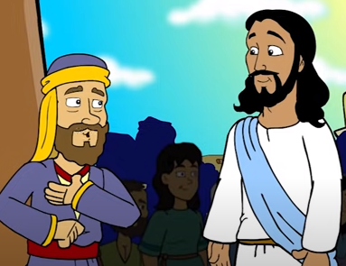
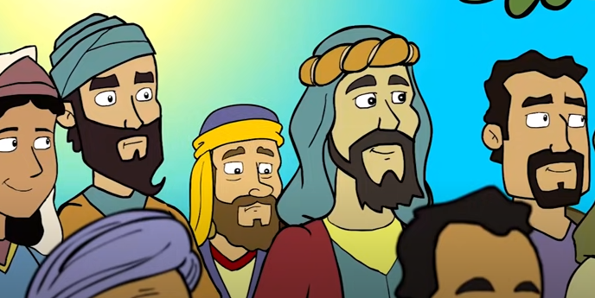
Zaqueo busca a Jesús
En aquel tiempo, Jesús entró en Jericó, y al ir atravesando la ciudad, sucedió que un hombre llamado Zaqueo, jefe de publicanos y rico, trataba de conocer a Jesús; pero la gente se lo impedía, porque Zaqueo era de baja estatura.

Slide 3
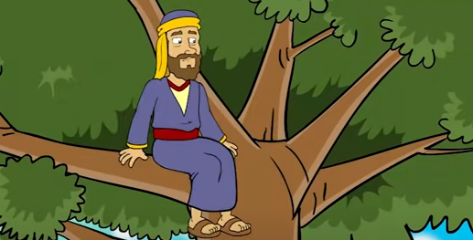
Zaqueo busca a Jesús
Entonces corrió y se subió a un árbol para verlo cuando pasara por ahí. Al llegar a ese lugar, Jesús levantó los ojos y le dijo: "Zaqueo, bájate pronto, porque hoy tengo que hospedarme en tu
casa". Él bajó enseguida y lo recibió muy contento.

Slide 4
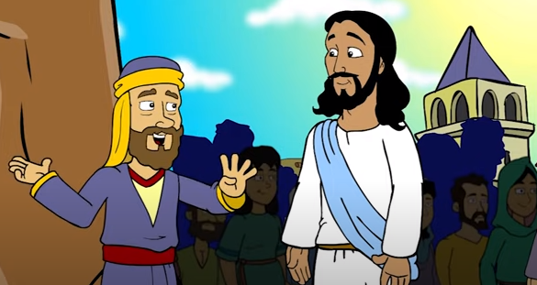
Zaqueo busca a Jesús
Al ver esto, comenzaron todos a murmurar diciendo: "Ha entrado a hospedarse en casa de un pecador". Zaqueo, poniéndose de pie, dijo a Jesús: "Mira, Señor, voy a dar a los pobres la mitad de mis bienes, y si he defraudado a alguien, le restituiré cuatro veces más".

Slide 5
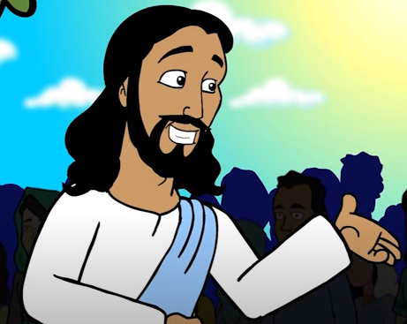
Zaqueo busca a Jesús
Jesús le dijo: "Hoy ha llegado la salvación a esta casa, porque también él es hijo de Abraham, y el Hijo del hombre ha venido a buscar y a salvar lo que se había perdido".

Slide 6
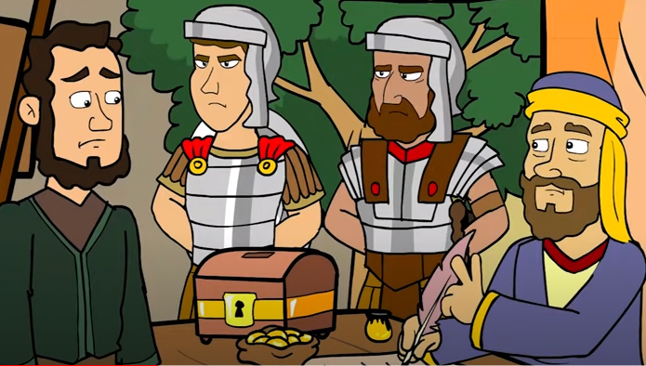
Reflexión
Zaqueo era jefe de publicanos, ¿Qué es un publicano?
Eran cobradores de impuestos romanos; odiados porque se hacían ricos cobrando de más.

Slide 7
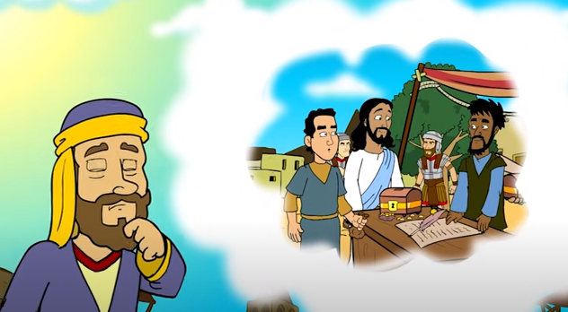
Reflexión
Zaqueo trataba de conocer a Jesús, ¿Por qué?
El había oído de sus milagros y que venía de Dios y su corazón sintió Su llamado. El necesitaba llenar el vacío que el robo y sus riquezas le dejaban.

Slide 8
Reflexión
¿Por qué subió al árbol?
Era bajito y la gente más alta no lo dejaban ver. Su estatura también simboliza su estatus social por el pecado. Tuvo que esforzarse para ver a Jesús más que los otros.

Slide 9
Reflexión
¿Cómo se sintió Zaqueo
cuando Jesús lo llamó?
Feliz y agradecido
¿Qué prometió?
Dar a los pobres la mitad de sus bienes; restaurar 4 veces a los que había defraudado.

Slide 10
Reflexión
Cuando se llenó del amor de Jesús, se
arrepintió de sus pecados y su corazón se llenó de amor por su prójimo queriendo reparar el daño que les había hecho. ¿Cómo reaccionaron el resto?
Murmuraban de que Jesús se hospedaba con un pecador.

Slide 11
Reflexión
Jesús les explica que el Hijo del hombre ha
venido a buscar y a salvar lo que se había perdido. ¿Qué nos aleja de Dios? ¿Cómo podemos buscarlo en nuestra vida?

Slide 12
Y si cantamos?

Slide 13
Juguemos
Escribimos los diálogos de la historia según el evangelio de San Lucas 19,1-10

Slide 14
Juguemos
En aquel tiempo, Jesús entró en Jericó, y al ir atravesando la ciudad, sucedió que un hombre llamado Zaqueo, jefe de publicanos y rico, trataba de conocer a Jesús; pero la gente se lo impedía, porque Zaqueo era de baja estatura. Entonces corrió y se subió a un árbol para verlo cuando pasara por ahí. Al llegar a ese lugar, Jesús levantó los ojos y le dijo:

Slide 15
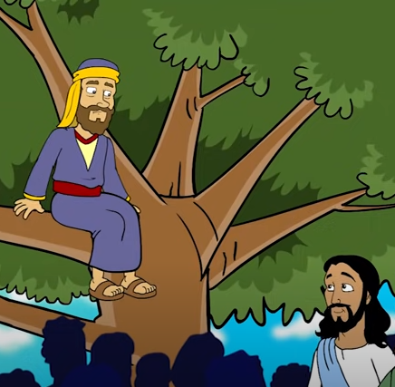
Juguemos
Zaqueo, bájate pronto, porque hoy tengo que hospedarme en tu casa

Slide 16
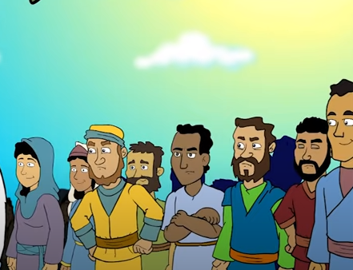
Juguemos
Él bajó enseguida y lo recibió muy contento. Al ver esto, comenzaron todos a murmurar diciendo:
Ha entrado a hospedarse en casa de un pecador

Slide 17
Juguemos
Zaqueo, poniéndose de pie, dijo a Jesús:
Mira, Señor, voy a dar a los pobres la mitad de mis bienes, y si he defraudado a alguien, le restituiré cuatro veces más.

Slide 18
Juguemos
Jesús le dijo:
Hoy ha llegado la salvación a esta casa, porque también él es hijo de Abraham, y el Hijo del hombre ha venido a buscar y a salvar lo que se había perdido

Slide 19
Oración Jesús, te pido perdón por alejarme de
Ti. Te prometo cambiar y evitar lo
que me aleja de Ti. Ayúdame a orar
más, a perdonar más, y a amar más.
Oro por la conversión de todos los
pecadores. Amén

